Slide 1
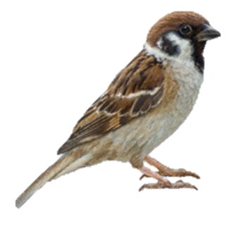
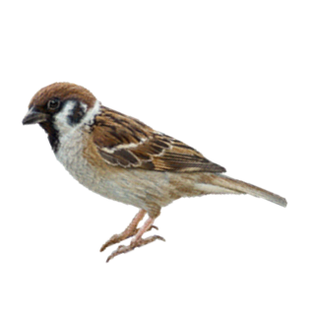
স্বাগতম

Slide 2
পাঠ-1
পরিচিতি
শিক্ষক
পাঠ
অসীম বিশ্বাস (সহকারি অধ্যাপক)
সম্মিলনী মহিলা ডিগ্রি কলেজ।
ঝিকরগাছা, যশোর।
মোবা নং: ০১৭১৫-২১৪৩৯১
E mail- ab214391@gmail.com
শ্রেণিঃ একাদশ/দ্বাদশ
বিষয়ঃ জীববিজ্ঞান-১ম পত্র অধ্যায়ঃ ০৮ (টিস্যু ও টিস্যুতন্ত্র)
সময়ঃ ৪৫ মিনিট

Slide 3
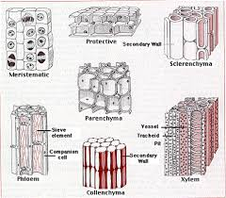
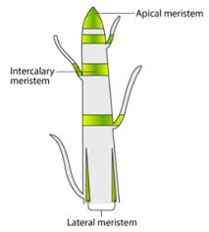
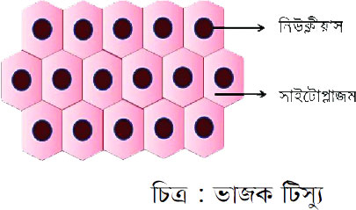
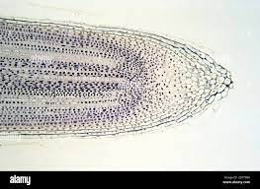
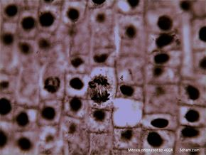
ভাজক টিস্যু

Slide 4
আমাদের আজকের পাঠ-
শিখন ফল
ভাজক টিস্যু
এই পাঠ শেষে শিক্ষার্থীরা -
টিস্যু ও টিস্যুতন্ত্র
ভাজক টিস্যুর পরিচিতি ও বৈশিষ্ট্য বলতে পারবে ;
ভাজক টিস্যুর প্রকারভেদ বলতে পারবে ;
ভাজক টিস্যুর কাজ বলতে পারবে ।

Slide 5
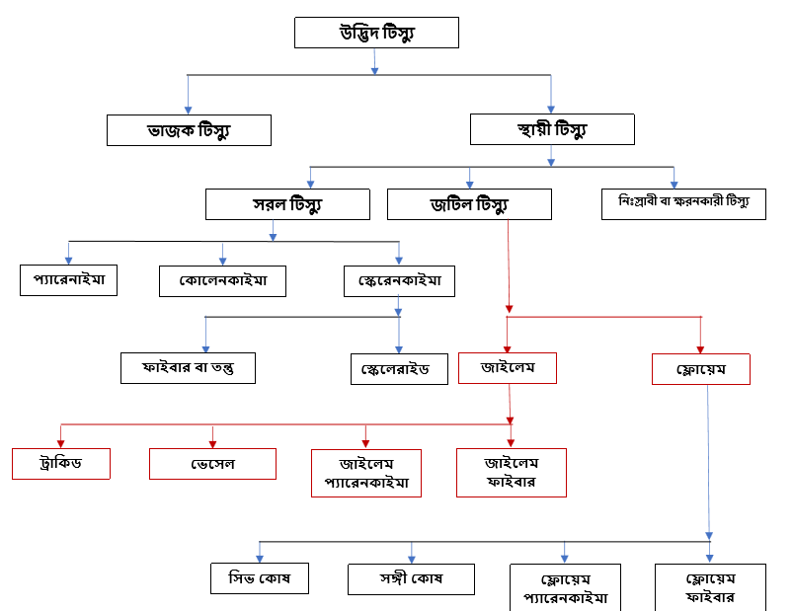
টিস্যু
একই স্থান থেকে উৎপত্তি,একই বা ভিন্ন রকম দেখতে, একই রকম কার্যাবলী সম্পন্ন অবিচ্ছিন্ন কোষ সমষ্টিকে কোষগুচ্ছ বা কোষপুঞ্জ বা টিস্যু বলে।
টিস্যু সৃষ্টির কারণ উদ্ভিদ দেহ গঠনকারী কোষের শ্রমবিভাগ
কোষ টিস্যু অঙ্গ তন্ত্র দেহ

Slide 6
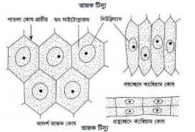
বৈশিষ্ট্য
ভাজক টিস্যু
বিভাজনে সক্ষম কোষগুচ্ছ বা কোষ সমষ্টি ।
বিভাজিত কোষকে ভাজক কোষ বলা হয় এর অপর নাম মেরিস্টেম মূল ও কাণ্ডের শাখা-প্রশাখার বর্ধিষ্ণু অগ্রভাগে ভাজক টিস্যু থাকে
কোষগুলো জীবিত , সমব্যাসীয়
কোষগুলোর বিভাজনক্ষমতা আছে
কোষপ্রাচীরে সেলুলোজ থাকে
কোষগুলো আয়তাকার,ষড়ভূজাকার
কোষের নিউক্লিয়াস অপেক্ষাকৃত বড়
কোষ দানাদার ঘন সাইটোপ্লাজম পূর্ণ থাকে
কোষগুলোর মধ্যে আন্তঃকোষীয় ফাঁক থাকে না
কোষের বিপাকীয় হার বেশি

Slide 7
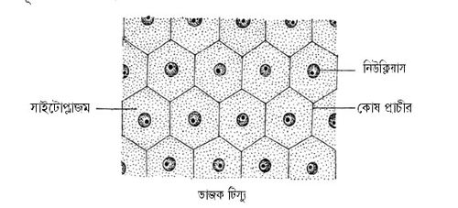
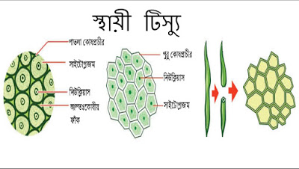
ভাজক টিস্যুর কাজ
উদ্ভিদের দৈর্ঘ্যে বৃদ্ধি
উদ্ভিদের ব্যাস বৃদ্ধি
স্থায়ী টিস্যুর সৃষ্টি
ক্যালাস সৃষ্টি
ক্ষত স্থান পূরণ
ভাজক টিস্যু ও স্থায়ী টিস্যুর মধ্যে পার্থক্য

Slide 8
ভাজক টিস্যুর প্রকারভেদ
ভাজক টিস্যু
উৎপত্তি, অবস্থান , কোষ বিভাজন , কাজ অনুযায়ী ভাজক টিস্যুকে বিভিন্ন ভাগে ভাগ করা হয়
উৎপত্তি অনুসারে
অবস্থান অনুসারে
কোষ বিভাজন অনুসারে
কাজ অনুসারে
প্রাথমিক ভাজক টিস্যু
সেকেন্ডারী ভাজক টিস্যু
শির্ষস্থ ভাজক টিস্যু
২) নিবেশিত ভাজক টিস্যু
৩) পার্শীয় ভাজক টিস্যু
মাস ভাজক টিস্যু
প্লেট ভাজক টিস্যু
রিব ভাজক টিস্যু
প্রোটোডার্ম
প্রোক্যাম্বিয়াম
গ্রাউন্ড মেরিস্টেম
এক নজরে ভাজক টিস্যুর প্রোকারভেদ

Slide 9
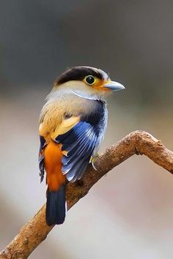
একক কাজ
কাজ অনুসারে ভাজক কলার শ্রেনীবিন্যাস করো।

Slide 10
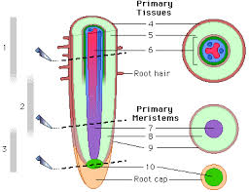
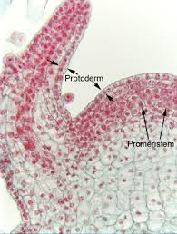
উৎপত্তি অনুযায়ী ভাজক টিস্যুকে তিন ভাগে ভাগ করা হয়
প্রারম্ভিক ভাজক টিসু
মূল ও কাণ্ডের অগ্রভাগের শীর্ষদেশের ক্ষুদ্র অঞ্চল
উদ্ভিদের প্রথম বৃদ্ধির সূচনা ঘটে
প্রাইমারি ভাজক টিস্যু
উদ্ভিদের ভ্রূণবস্থায় উৎপত্তি লাভ করে মূল ও কাণ্ডের শীর্ষের ভাজক টিস্যু আমৃত্যু বিভাজনক্ষম থাকে
সেকেণ্ডারি ভাজক টিস্যু
স্থায়ী টিস্যু উৎপত্তি লাভ করে
উদ্ভিদের ভ্রূণবস্থার পরে সৃষ্টি হয়
উদাঃ- কর্ক ক্যাম্বিয়াম

Slide 11
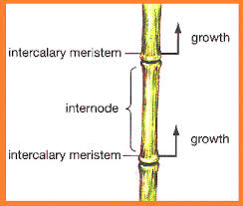
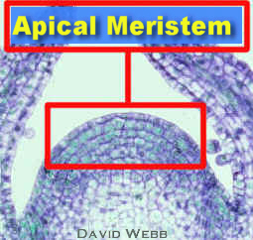
অবস্থান অনুযায়ী ভাজক টিস্যুকে তিন ভাগে ভাগ করা হয়
পার্শ্বীয় ভাজক টিস্যু
শীর্ষস্থ ভাজক টিস্যু
নিবেশিত ভাজক টিস্যু
মূল ও কাণ্ডের পার্শ্ব বরাবর লম্বালম্বিভাবে অবস্থিত
স্থায়ী টিস্যু হতে উৎপত্তি
সেকেণ্ডারী ভাজক টিস্যু
উদাঃ-ইন্টারফেসিকুলার ক্যাম্বিয়াম
মূল , কাণ্ড ও এদের শাখা-প্রশাখার শীর্ষে অবস্থান
এরা প্রাইমারি ভাজক টিস্যু
প্রাথমিক স্থায়ী টিস্যু তেরি করে
দুটি স্থায়ী টিস্যুর মাঝখানে অবস্থিত প্রাইমারী টিস্যু
ঘাস জাতীয় উদ্ভিদ ,পাইন,হর্সটেইল উদ্ভিদের পত্রমূল, পর্বসন্ধির নিচে, পর্বমধ্যের গোড়ায় টিস্যু দেখা যায়

Slide 12
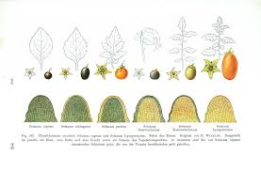
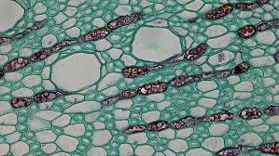
কোষ বিভাজন অনুযায়ী ভাজক টিস্যুকে তিন ভাগে ভাগ করা হয়
মাস ভাজক টিস্যু
রিব ভাজক টিস্যু
প্লেট ভাজক টিস্যু
কোষগুলো সব তলে বিভাজিত হয়
উদ্ভিদ অঙ্গ ঘনত্বে বৃদ্ধি পায়
উদাঃ-এন্ডোস্পার্ম ,মজ্জা
কোষগুলো এক তলে বিভাজিত হয়
কোষগুলো রৈখিক সজ্জাক্রমে একসারিতে থাকে
বুকের পাঁজরের ন্যায় দেখা যায়
উদাঃ-কাণ্ডের মজ্জারশ্মি ,বর্ধিষ্ণু মূল
কোষগুলো দুই তলে বিভাজিত হয়
কোষগুলো প্লেটের মত হয়
উদ্ভিদ অঙ্গ আয়তনে বৃদ্ধি পায়
উদাঃ- পাতা

Slide 13
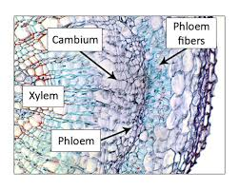
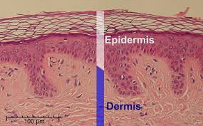
কাজ অনুযায়ী ভাজক টিস্যুকে তিন ভাগে ভাগ করা হয়
প্রোক্যাম্বিয়াম
প্রোটোডার্ম
গ্রাউণ্ড মেরিস্টেম
ক্যাম্বিয়াম, জাইলেম ও ফ্লোয়েম সৃষ্টিকারী ভাজক টিস্যু
জাইলেম ও ফ্লোয়েম এর সম্মিলিত রূপ পরিবহন টিস্যু
কোষসমূহ উদ্ভিদ দেহের ত্বক সৃষ্টি করে
উদাঃ-মূল,কাণ্ড ও এদের শাখা- প্রশাখার ত্বক
বারবার বিভাজিত হয়ে উদ্ভিদ দেহের মূল ভিত্তি কট্রেক্স,মজ্জা ও মজ্জারশ্মি সৃষ্টি করা

Slide 14
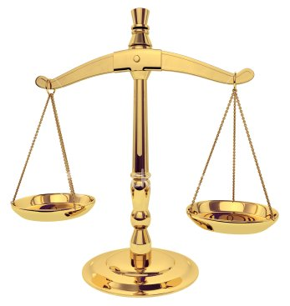
মূল্যায়ণ
ভাজক টিস্যুর কোষপ্রাচীরের রাসায়নিক উপাদানের নাম বল ৷
প্রোক্যাম্বিয়াম ভাজক টিস্যু কি ?
অবস্থান অনুযায়ী ভাজক টিস্যুগুলো কি কি ?

Slide 15
বাড়ির কাজ
ক) অবস্থান অনুযায়ী ভাজক টিস্যুর শ্রেণিবিন্যাস কর
খ) উদ্ভিদের পরিপূর্ণতায় ভাজক টিস্যু - এর কার্যাবলীর গুরুত্ব রয়েছে - বিশ্লেষণ কর।

Slide 16
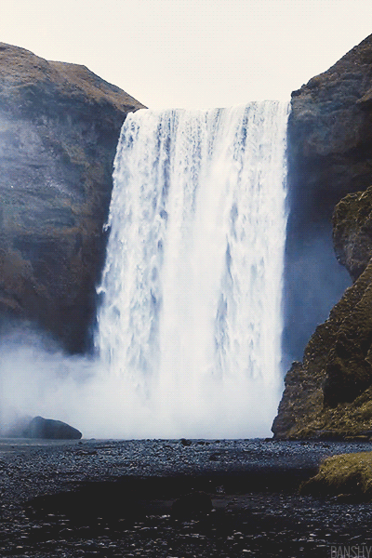
ধন্যবাদ

